Slide 1
Астрономия
Тема№14§27
VI.Строение и эволюция
Вселенной
Основы современной
космологии
астрономия от физика

Slide 3
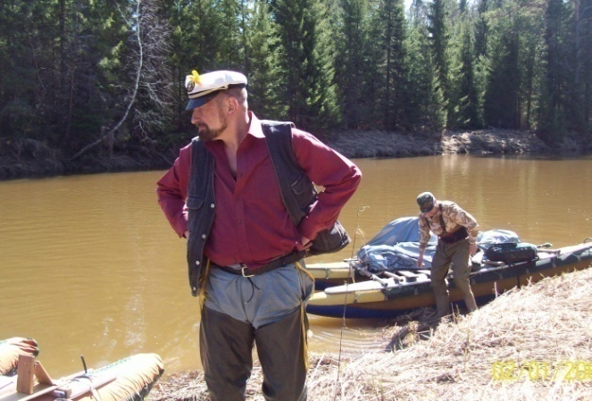
астрономия
Тема №14
болшой
взрыв
Физика от физика

Slide 7
§ 123

Slide 8
Рис. 6.28. Будущее Вселенной

Slide 9
Вопросы
1. Какие факты свидетельствуют о том, что во Вселенной происходит процесс эволюции?
2. Каково соотношение масс «обычной» материи, тёмной материи и тёмной энергии во Вселенной?

Slide 14
Астрономия
Тема№7§28
VI.Строение и эволюция
Вселенной
Жизнь и разум
Во Вселенной
астрономия от физика

Slide 15
Что мы называем небесным экватором?
Что такое эклиптика?
Что доказывает истинность
гелиоцентрической системы?
Что такое параллакс и парсек, астрономическая единица?
Когда мы ближе к солнцу зимой или летом?

Slide 16
Что мы называем небесным экватором?
Что такое эклиптика?
Что доказывает истинность
гелиоцентрической системы?
Что такое параллакс и парсек, астрономическая единица?

